Slide 1

Rapport d’analyse de la performance et de l’accessibilité des services publics administratifs
Test analyste
Présenté par Mr Joachim Kokou TSENGLE (Statisticien Economiste)

Slide 2
PLAN DE PRESENTATION
Contexte et enjeux de l’analyse : Problématique d’accessibilité et de performance des services publics
Démarche analytique et préparation des données : Analyse exploratoire, nettoyage et construction des indicateurs
Principaux constats et enseignements clés : Déséquilibres territoriaux, pression sur les centres et délais
Indicateurs clés et visualisations décisionnelles : KPI de performance, d’accessibilité et cartographie des centres
Recommandations opérationnelles, limites et perspectives : Leviers d’amélioration et pistes d’analyse futures

Slide 3
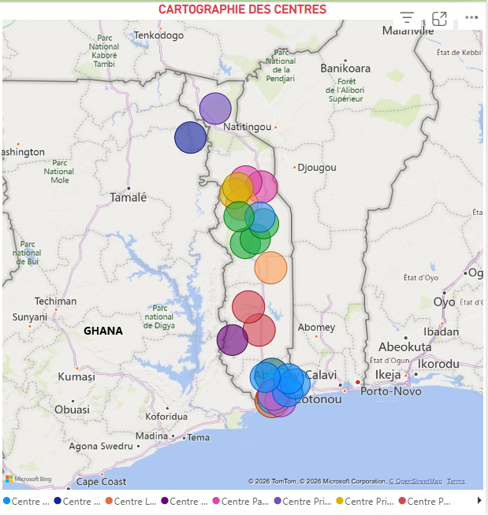
CONTEXTE ET ENJEUX DE L’ANALYSE
Objectif de l’étude
Évaluer la capacité des services publics administratifs à répondre à la demande des usagers, en tenant compte de leur performance opérationnelle et de leur accessibilité territoriale.
Enjeux clés
Forte demande de documents administratifs
Pression inégale sur les centres selon les territoires
Nécessité d’un pilotage basé sur les données
Image 1: Carte du Togo avec les centres ; Source : Dashboard power BI des données

Slide 4
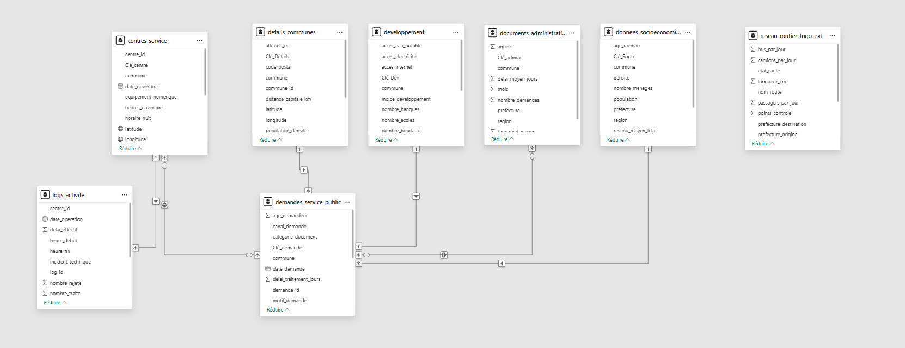
DÉMARCHE ANALYTIQUE ET PRÉPARATION DES DONNÉES
Approche adoptée
Analyse exploratoire des données (EDA)
Nettoyage et harmonisation des jeux de données
Traitement des incohérences et des valeurs manquantes
Construction d’indicateurs de performance (KPI)
Image 2: Schéma simplifié du modèle de données; Source: Power BI(Power Query & Dax)

Slide 5
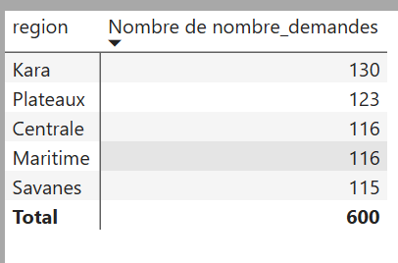
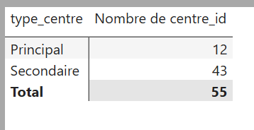
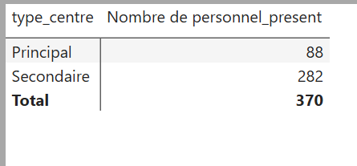
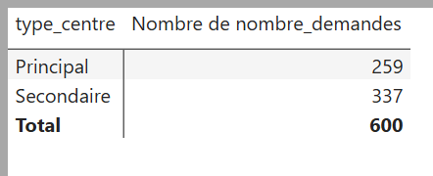
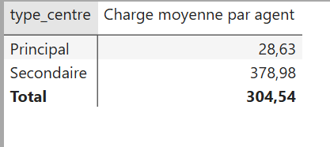
PRINCIPAUX CONSTATS ET ENSEIGNEMENTS CLÉS
Principaux constats issus de l’analyse
Une demande globalement homogène entre les régions, mais une pression opérationnelle variable selon les capacités locales des centres.
Déséquilibre entre capacité des centres et volumes de demandes
Délais de traitement variables selon les territoires
Concentration de la charge sur certains centres
Taux de traitement en cours et non traité important
Image 4
Image 3
Image 5
Image 6
Image 7

Slide 6
INDICATEURS CLÉS ET VISUALISATIONS DÉCISIONNELLES
KPI Clés suivie :
Nombre de demandes par région : mesure la pression de la demande sur les services publics selon les territoires.
Délai moyen de traitement : évalue la rapidité de traitement des demandes administratives.
Taux d’utilisation de la capacité : indique le niveau de sollicitation des centres par rapport à leur capacité opérationnelle.
Taux de rejet des demandes : reflète la qualité du service et la conformité des dossiers déposés.
Charge moyenne par agent : mesure l’intensité du travail supportée par les agents des centres.
Visualisation majeure :
Cartographie des centres de services : permet de visualiser la répartition territoriale des centres et leur niveau d’activité.
Taille des bulles : proportionnelle au volume de demandes traitées.
Filtres interactifs : année et région pour une analyse dynamique et ciblée.

Slide 7
RECOMMANDATIONS OPÉRATIONNELLES, LIMITES ET PERSPECTIVES
Recommandations opérationnelles
Renforcer les centres à forte pression
Rééquilibrer les ressources humaines
Accélérer la digitalisation des services
Réduire les rejets par une meilleure information des usagers
Données sur une plus longue durées
Limites
Qualité hétérogène de certaines données territoriales
Facteurs d’accessibilité non intégrés (réseau routier)
Données quartiers mal renseignés
Perspectives
Intégration de données de mobilité pour avoir l’impacte de la distance en fonction des populations
Suivi temporel avancé de la performance

Slide 8
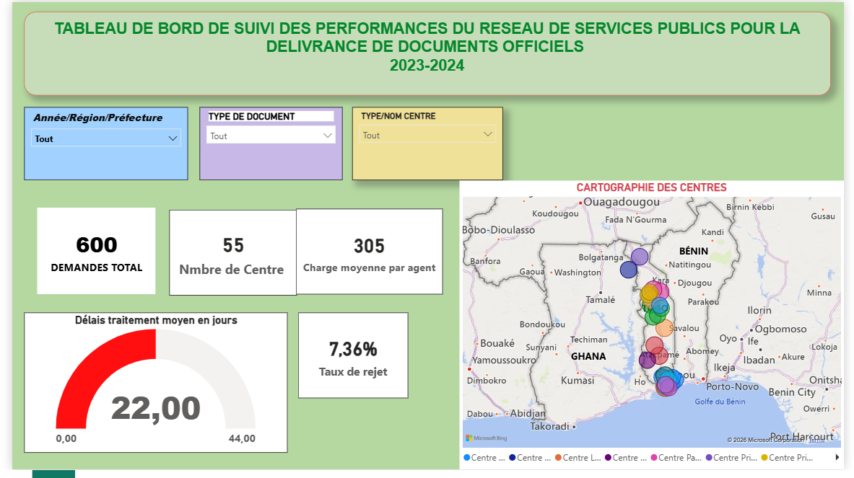
Image 8: Capture du Dashboard interactif et dynamique de Power BI

